Slide 1
BLM0121_NESNEYE YÖNELİK PROGRAMLAMA
01.03.2023

Slide 2
DEBUG-BREAKPOINT
Debug (hata ayıklama): Yazılımdaki bug’ların yani hataların kodlar üzerinden adım adım gidilerek bulunması ve giderilmesi işlemine denir.
Hata gidermek dışında uygulama işleyişini anlamak ve takip etmek için de kulanılmaktadır. Bunun sebebi ise uygulamanın IDE’ler tarafından “Debug Mode” yani hata ayıklama modunda çalıştırılması sonucu adım adım ilerleme ve dilediğiniz yere Breakpoint koyarak kodun ilerleyişini durdurma ve anlık olarak değiştirebilme şansı vermesidir.

Slide 3
Kodun çalışma durumunda nerede durmasını istiyorsak breakpoint’i o satıra koyarız.
Örneğin 17. satıra breakpoint koyup kodu debug modda çalıştırdığımız zaman program 17.satırda duracaktır.

Slide 4
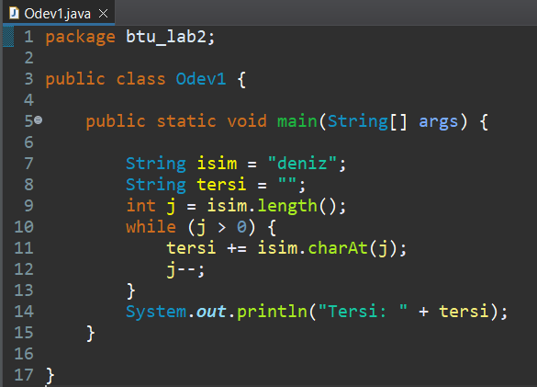
ÖDEV 1

Slide 5
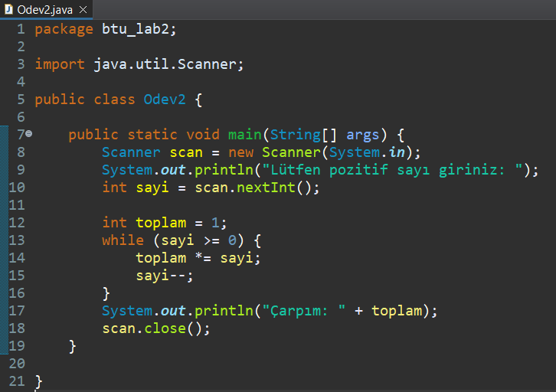
ÖDEV 2

Slide 6
SCANNER SINIFI
Java’da konsoldan veri almak için Scanner sınıfı kullanılır. Ama bu sınıfı kullanmadan önce sınıfımıza Scanner sınıfını dahil etmemiz gerekir. Bunun için import deyimi kullanılır:
import java.util.Scanner;
Scanner scan = new Scanner (System.in);
int a =scan.nextInt();
double b =scan.nextDouble();
String c =scan.nextLine();
float f =scan.nextFloat();
byte d =scan.nextByte();
short e =scan.nextShort();

Slide 7
STRING SINIFI
String sınıfı Java'da metinler tanımlamak için kullanılır ve bize metinler üzerinde çeşitli işlemler gerçekleştirmemiz için yardımcı fonksiyonlar sunar.

Slide 8
parseInt / parseDouble
Stringlerin sayısal değerlere çevirilmesi için, string değerleri kendi tiplerine dönüştüren metodlar kullanılmaktadır. parse…() ile başlayan bu metodlar, string olarak verilen değerlerin uygun sayısal değerlere çevrilmesini sağlar.

